Slide 1
Cloud Location
Juan manuel Lombana

Slide 2






Objetivo
Realizar comparaciones de los diferentes cloud services desplegados en el datacenter south central us, usando telemetría para identificar similitudes en el consumo de recursos de computo.
Notes:
https://www.iconfinder.com/iconsets/artificial-intelligence-6
https://www.iconfinder.com/iconsets/free-simple-line-mix
https://www.iconfinder.com/computer-hardware-icons?price=free

Slide 3
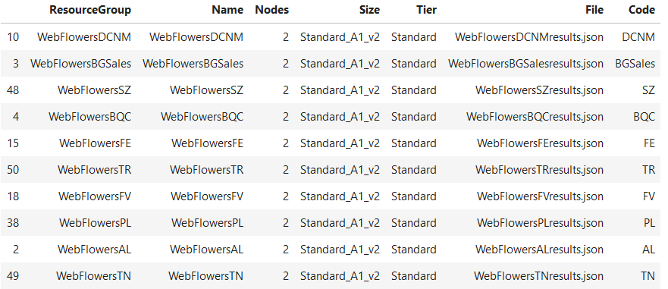



Fuente de Datos
46 Classic Cloud Services desplegados en South Central US.
Entrada de Red (bytes)
Salida de Red (bytes)
% CPU
Notes:
Inicialmente eran 53 cloud services, estos se reducen a 46 pues algunos despliegues cuentan con muy pocos datos por tener despligues recientes o tienen desplegado un sitio histórico que no es comparable con los demás WebFlowers desplegados.
Datos obtenidos desde el 01 de Octubre hasta el 10 de Octubre
Máximos, Promedios, Mínimos y Acumulados cada 5 minutos.

Slide 4
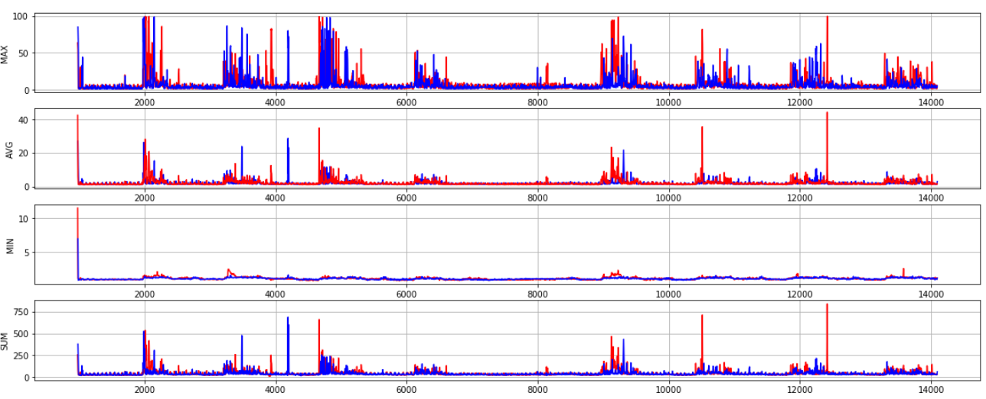
Comparación de uso de CPU% cada 5 minutos
CA
FRACASO: No se pudo extraer información relevante en el proceso.
LM
Notes:
NO ENTENDIAMOS UN CARAJO!!!!!

Slide 5
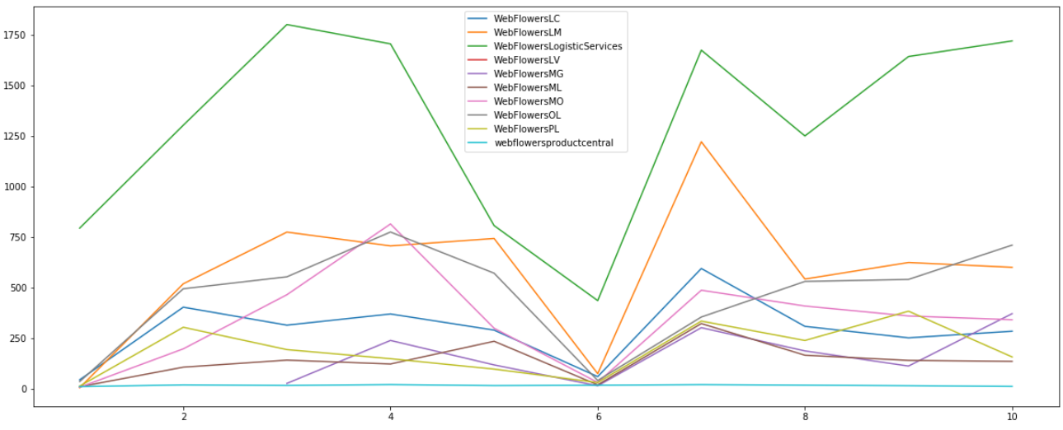
Salida de red en MB acumulados diariamente
Dom
HALLAZGO : Los datos de salida de red acumulados diariamente están fuertemente relacionados al uso REAL del software.
Notes:
La salida de red es la metrica que permite mejores comparaciones, pues es una muestra fiel del uso del software, la concurrencia de los usuarios y el peso de las peticiones.

Slide 6
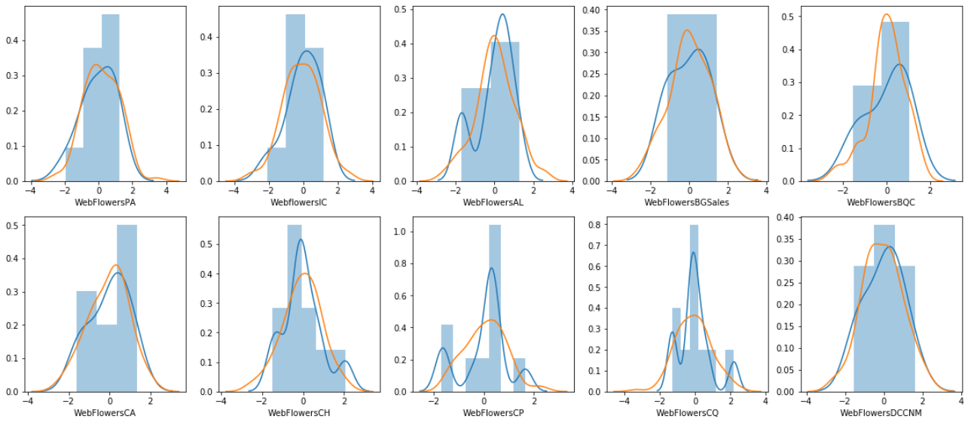
Para cada cloud service se calculó la función de densidad y se comparó contra una Distribución Normal de Referencia.
HALLAZGO : La salida de red de todos los cloud service de south central us es NORMAL.
Func. densidad
Dist. Normal Ref

Slide 7
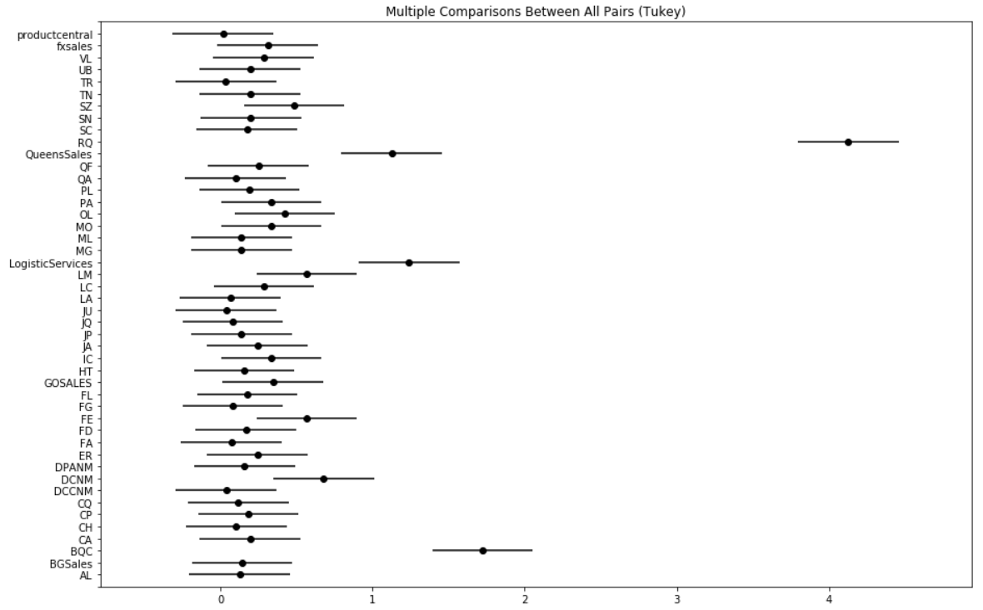
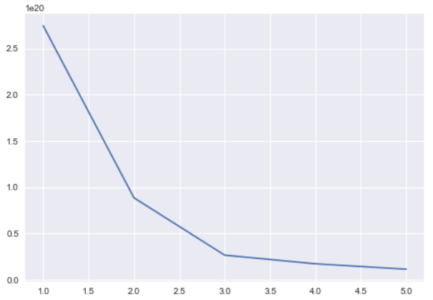

Slide 8
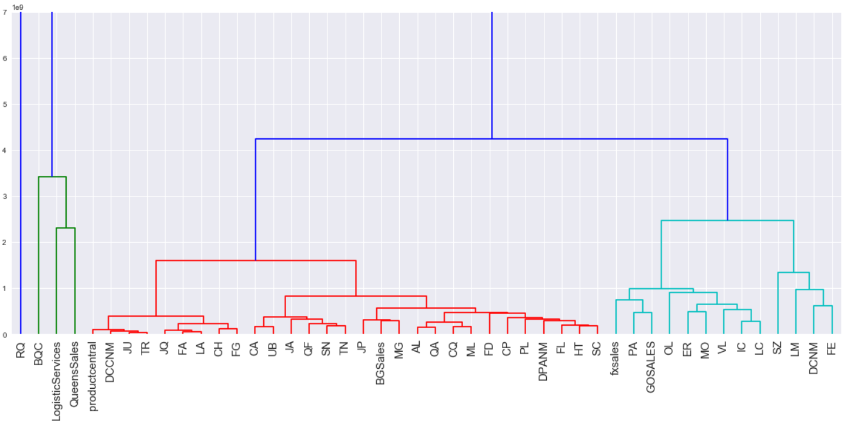
Dendrograma de las agrupaciones encontradas
HALLAZGO : Parece que hay entre 3 y 4 grupos de similitud con respecto a la salida de red acumulada diariamente.

Slide 9

¡GRACIAS!
Puede acceder al código y datos de este experimento en:
https://cutt.ly/GS1

